Slide 1
MAS Brdy-Vltava
Případová studie
Zpracování případových studií projektů financovaných z OP Zaměstnanost

Slide 2
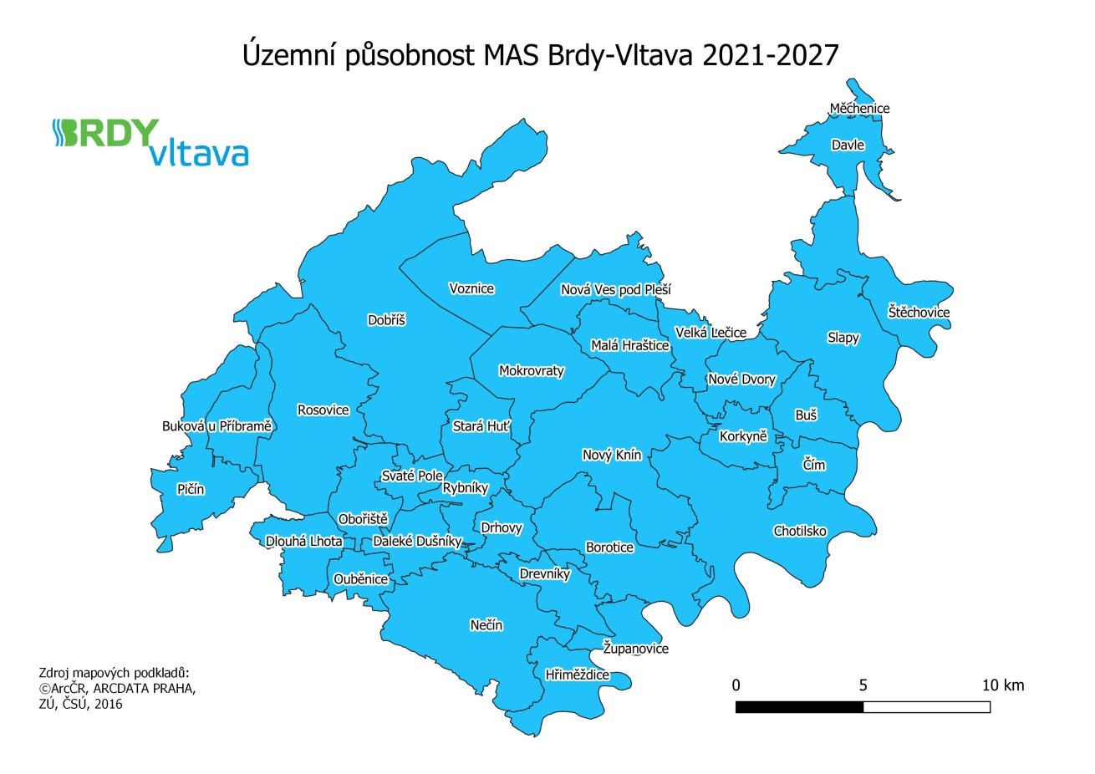
Stručné představení MAS
MAS Brdy-Vltava byla založena v roce 2006 . V roce 2017 byla schválena SCLLD.
Celkově MAS Brdy-Vltava dokázala pro území získat z Evropských zdrojů 78 994 390 Kč.
MAS Brdy-Vltava tvoří celkem 31 obcí, s více než 30 tisíci obyvatel.

Slide 3
Stručné představení MAS
V rámci činnosti MAS v programovém období 2014-2020 byly řešeny následující témata v tematických oblastech programového rámce OPZ:
  prevence sociálního vyloučení: cílem opatření byla podpora projektů vedoucích k sociálnímu začleňování zaměřených na zvýšení dostupnosti sociálních a návazných služeb, neformální péče a preventivních aktivit vycházejících z místních potřeb.
  podpora zaměstnanosti, vč. sociálních podniků: cílem byla realizace plánovaných aktivit zaměřených na podporu lokální zaměstnanosti s ohledem na potřeby místního trhu práce; posílení komunitně vedeného místního rozvoje za účelem zvýšení kvality života ve venkovských oblastech a aktivizace místního potenciálu prostřednictvím podpory stávajících a založení nových sociálních podniků.
  podpora prorodinných opatření: cílem opatření byla realizace aktivit umožňujících sladění profesního a rodinného života a rovněž na aktivity podporující pečující osoby při návratu na trh práce.

Slide 4
Nastavení spolupráce místních aktérů v rámci CLLD
MAS Brdy-Vltava na svém území spojuje 16 subjektů z veřejného sektoru a 31 subjektů ze soukromého sektoru.
Místní aktéři spolupracují v rámci pracovních skupin věnovaných sociální oblasti, v rámci kterých byl vytvořen Komunitní plán sociálních služeb regionu Brdy-Vltava, sdílená pracovní četa, Sociální fond regionu Brdy-Vltava. Byl zpracován Střednědobý plán rozvoje sociálních služeb regionu Brdy-Vltava do roku 2022 a bylo založeno komunitní centrum Svět dobrých lidí.
Dále místní aktéři spolupracují v rámci realizaci jednotlivých projektů. Na projektech věnovaných tématu zaměstnanosti MAS Brdy-Vltava spolupracuje s Úřadem práce, s poskytovateli sociálních služeb, se zaměstnavateli. V tematické oblasti komunitních center a komunitní sociální práce při realizaci projektů MAS Brdy-Vltava se snaží aktivovat širokou veřejnost, mezi nimiž jsou přátelé komunitního centra, dobrovolníci.

Slide 5
Nastavení spolupráce místních aktérů v rámci CLLD
Motivace místních aktérů:
  možnost požádat o dotace na vlastní projekt. MAS Brdy-Vltava se daří budovat dlouhodobě udržitelnou , robustní místní síť aktérů.
Přínosem místních aktérů zapojených do pracovních skupin na zpracování a naplňování SCLLD jsou nápady na změny, které přináší jednotliví členové. Přínosem propojování místních aktérů z podnikatelského, veřejného a neziskového sektoru je v nastavení spolupráce a komunikace v oblastech, ve kterých by se tito aktéři nepotkali, a nápady, které po takové spolupráci a komunikaci vznikají.
Bariéry spolupráce místních aktérů:
  administrativní zátěž
  nedostatek času

Slide 6
Přidaná hodnota podpory v rámci systému CLLD
MAS Brdy-Vltava nemá vliv na realizaci podpořených projektů, protože po schválení žádosti o dotaci realizační tým podpořeného projektu komunikuje s Řidicím orgánem napřímo.
Co se týče podpory synergie v rámci podpořených projektů, takových synergických projektů MAS Brdy-Vltava podpořila hodně. Podle zástupce MAS je dobrým příkladem takového projektu projekt, tykající se příměstských táborů, kde synergie spočívá v multifunkčním využití prostoru Komunitního centra.
Pozitivní vliv manažérů MAS spočívá v pomoci organizacím, které nemají zkušenost s podáváním žádostí o dotace.

Slide 7
Přínos podpory v rámci systému CLLD pro rozvoj území v tématech programového rámce OPZ
Díky podpoře v systému CLLD pro rozvoj území v tématech programového rámce OPZ se podařilo dosáhnout pozitivních změn v oblasti dostupnosti a kvality sociálních služeb, podpory zaměstnanosti a sociálního začleňování osob se zdravotním a mentálním postižením.
Podpora v rámci systému CLLD pro rozvoj území v tématech programového rámce OPZ měla pozitivní dopad i na život celé komunity. Komunitní centrum určené pro širokou veřejnost nabízí prostor pro různé aktivity a veřejné akce, které obyvatelé území MAS mohou navštívit ve volném čase.

Slide 8
Přínos podpory v rámci systému CLLD pro rozvoj území v tématech programového rámce OPZ
Místní znalost potřeby obyvatel pomáhá efektivně podpořit místní aktéry.
Výhodou koordinace a síťování aktérů v území MAS Brdy-Vltava je zpřesnění rozsahu a zaměření podporovaných projektů tak, aby území bylo rovnoměrně pokryto potřebnými sociálními službami pro všechny cílové skupiny. Při takové koordinaci a síťování aktérů nevzniká ani deficit služeb, ani konkurenční boj.
Výhodou užší vazby na vedení obcí v kontextu řešení konkrétních problémů v OPZ je to, že obce jsou schopny zajistit dobrou informovanost směrem k občanům.
Výhodou užší vazby na širší veřejnost, dobrovolnictví je to, že veřejnost má ochotu pomáhat a potřebuje jen určitou koordinaci k tomu, aby se zapojila do dobrovolnických aktivit.

